Slide 1

Fuzzy Logic (Himpunan Fuzzy dan Fuzzifikasi)

Slide 2
Logika Fuzzy
Masalah di dunia nyata umumnya bersifat tidak pasti.
Suatu cara untuk merepresentasikan dan menangani masalah ketidakpastian (keraguan, ketidaktepatan, kekurang-lengkapan informasi, dan kebenaran yang bersifat sebagian).

Slide 3
Himpunan Tegas (Crisp)
Nilai keanggotaan suatu item x dalam suatu himpunan A, memiliki 2 kemungkinan :
1, x anggota A
0, x bukan anggota A
Contoh :
S = [1,2,3,4,5,6]; A = [1,2,3]; B = [3,4,5]
Nilai keanggotaan 2 pada A = µA[2] = 1
Nilai keanggotaan 4 pada A = µA[4] = 0
Nilai keanggotaan 5 pada B = µB[5] = 1

Slide 4
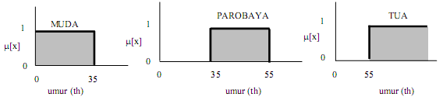
Contoh
Variabel umur dibagi 3 kategori :
MUDA, <35 tahun
PAROBAYA, 35-55 tahun
TUA, >55 tahun
Grafik nilai keanggotaan :

Slide 5
Contoh
usia 34 tahun maka dikatakan MUDA → µMUDA[34] = 1
usia 35 tahun maka dikatakan PAROBAYA → µPAROBAYA[35] = 1
usia 34 tahun maka dikatakan TIDAKPAROBAYA → µPAROBAYA[34] = 0
usia 35 tahun kurang 1 hari maka dikatakan TIDAKPAROBAYA → µPAROBAYA[35 th – 1 hari] = 0
usia 35 tahun lebih 1 hari maka dikatakan TIDAKMUDA → µMUDA[35 th + 1 hari] = 0

Slide 6
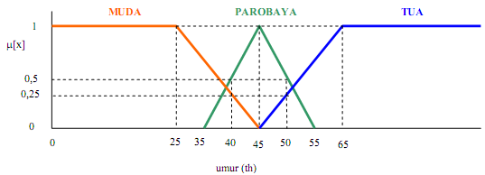
Himpunan Fuzzy
Misal pada contoh sebelumnya (kategori umur), seseorang bisa masuk 2 himpunan yang berbeda, misal MUDA dan PAROBAYA
Grafik untuk himpunan fuzzy

Slide 7
Himpunan Fuzzy
usia 40 tahun termasuk dalam himpunan MUDA dengan µMUDA[40] = 0,25 termasuk juga dalam himpunan PAROBAYA dengan µ PAROBAYA [40] = 0,5
usia 50 tahun termasuk dalam himpunan TUA dengan µTUA[50] = 0,25 termasuk juga dalam himpunan PAROBAYA dengan µ PAROBAYA [50] = 0,5

Slide 8
Perbedaan Himpunan Tegas dan Himpunan Fuzzy
Himpunan crisp, nilai keanggotaan hanya 0 dan 1.
Himpunan fuzzy, derajat/nilai keanggotaan terletak pada rentang 0 sampai 1 sehingga :
Bila x memiliki derajat keanggotaan fuzzy µ A [x] adalah diantara 0 sampai dengan 1 maka x sebagian merupakan anggota himpunan A dengan derajat keanggotaan tertentu.
Bila x memiliki derajat keanggotaan fuzzy µ A [x] = 0 → x bukan anggota himpunan A
Bila x memiliki derajat keanggotaan fuzzy µ A [x] = 1 → x anggota penuh himpunan A

Slide 9
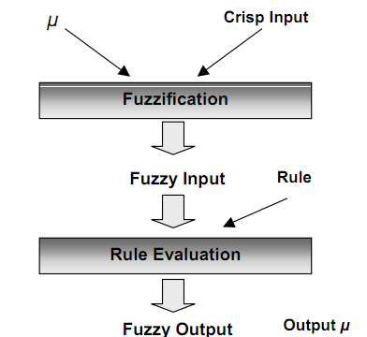
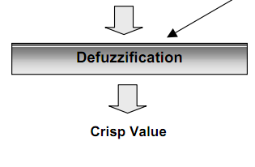
Fuzzy System

Slide 10
Fuzzifikasi
Masukan yang nilainya tegas (hanya 1 dan 0 atau true dan false) dikonversi ke bentuk fuzzy, yang berupa nilai linguistik dengan derajat keanggotaan tertentu. Konversi ini dilakukan dengan membuat fungsi keanggotaan.
Variabel lingustik adalah suatu interval numerik dan mempunyai nilai linguistik, contoh : Suhu adalah variabel linguistik, dengan nilai linguistiknya adalah panas, sedang, dingin, yang derajat keanggotaannya bisa ditentukan melalui fungsi keanggotaan.

Slide 11
Fungsi Keanggotaan
suatu kurva yang menunjukkan pemetaan titik-titik input data ke dalam nilai/derajat keanggotaannya yang memiliki interval antara 0 sampai 1.
Fungsi Segitiga
Fungsi Trapesium

Slide 12
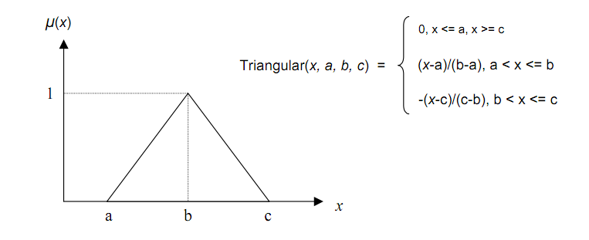
Fungsi Keanggotaan
Fungsi Segitiga
(c-x)/(c-b)

Slide 13
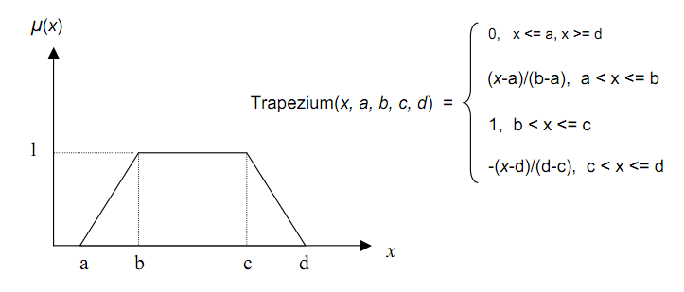
Fungsi Keanggotaan
Fungsi Trapesium

Slide 14
Fungsi Keanggotaan
Contoh : suatu fungsi keanggotaan untuk variabel UMUR yang dibagi menjadi 3 kategori atau 3 himpunan fuzzy yaitu MUDA, PAROBAYA, TUA, dimana dapat direpresentasikan sebagai berikut :

Slide 15
Fungsi Keanggotaan

Slide 16
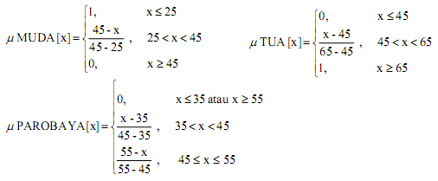
Fungsi Keanggotaan

